Slide 1
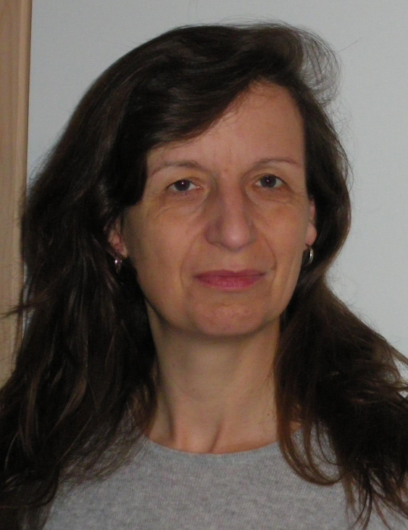
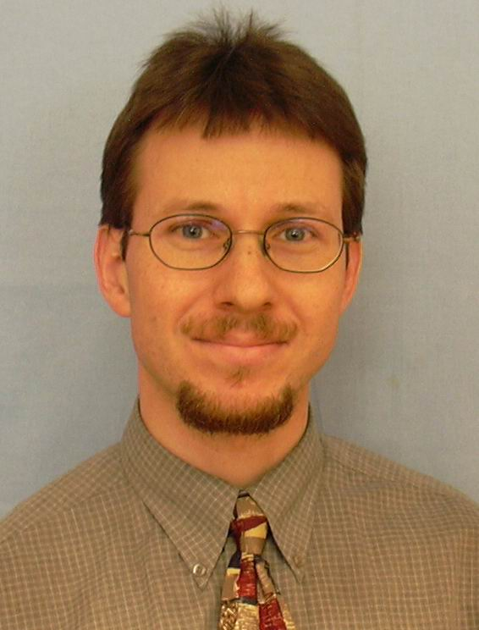
Elternsprechtag
Mag.
Karin BÜNGER
DI Christian ZACHERL

